Slide 1

Pertemuan 3 : Tugas 1
Pendidikan Pancasila
Dedi Afandi,ST,MM
Teknik Informatika
Fakultas Teknik
Universitas Pelita Bangsa

Slide 2


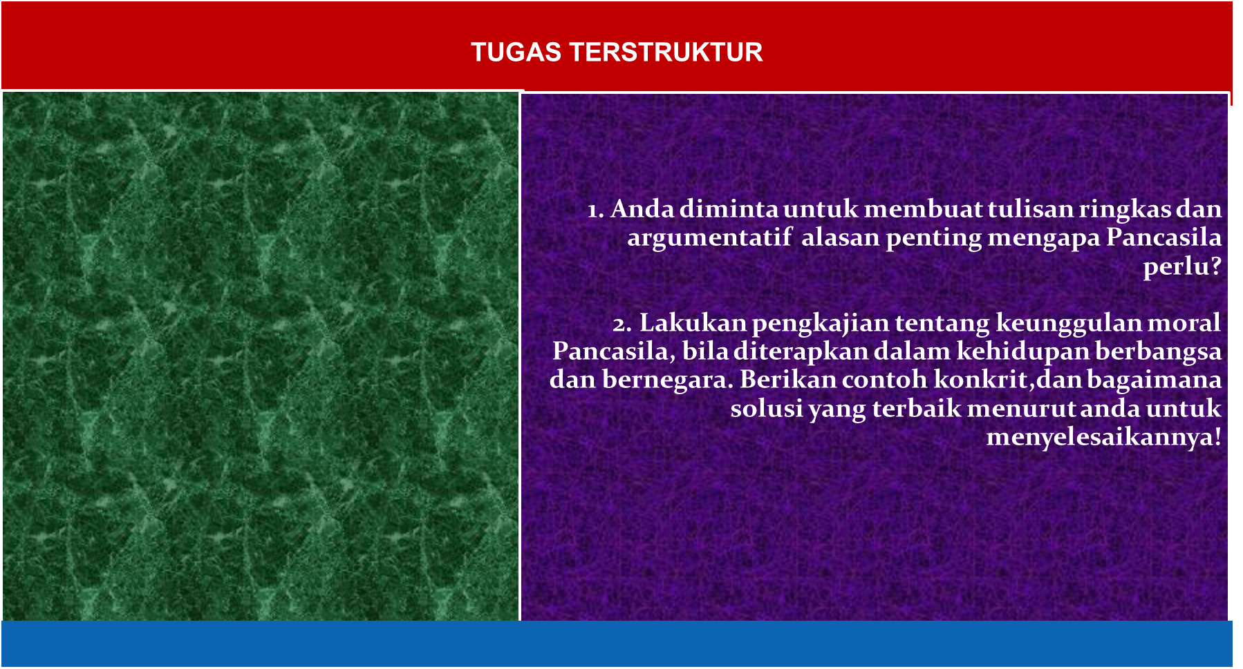



Slide 3

Terimakasih
Dedi Afandi,ST,MM

